Slide 1
Chat Room
Вук Вукашиновић

Slide 2
Увод
Као тему овог рада направио сам апликацију која омогућава комуникацију између корисника. Реализовао сам је унутар C# окружења .NET, без употребе других библиотека.

Slide 3
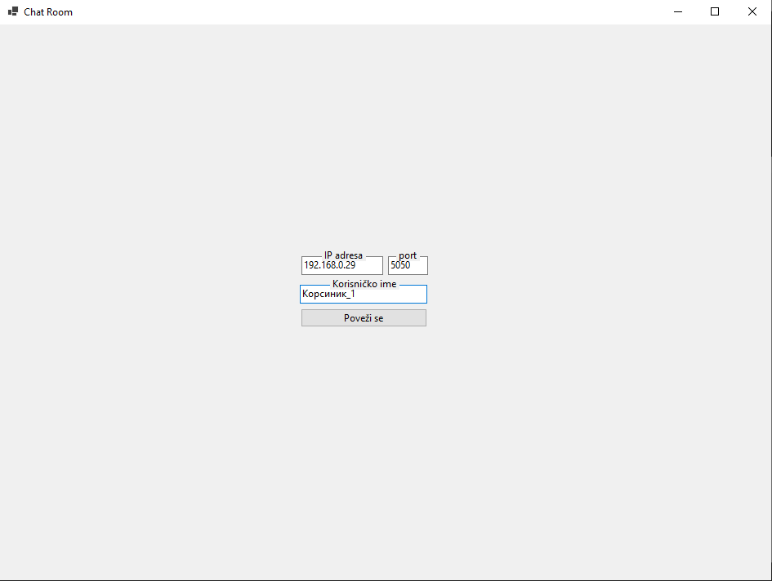
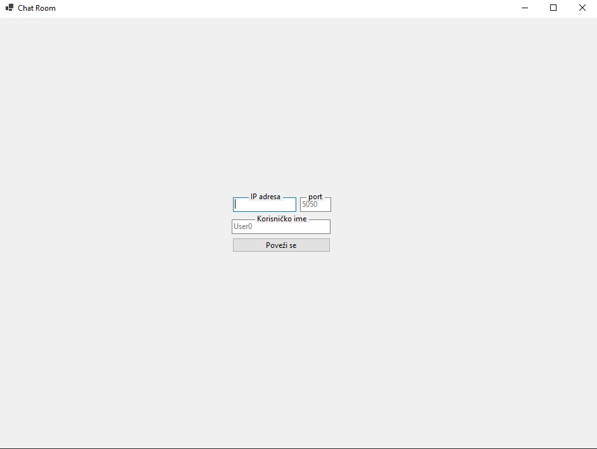
Опис апликације
Када покренемо апликацију, од нас се тражи да унесемо IP адресу и PORT сервера. Након тога чекамо да се повежемо са сервером.

Slide 4
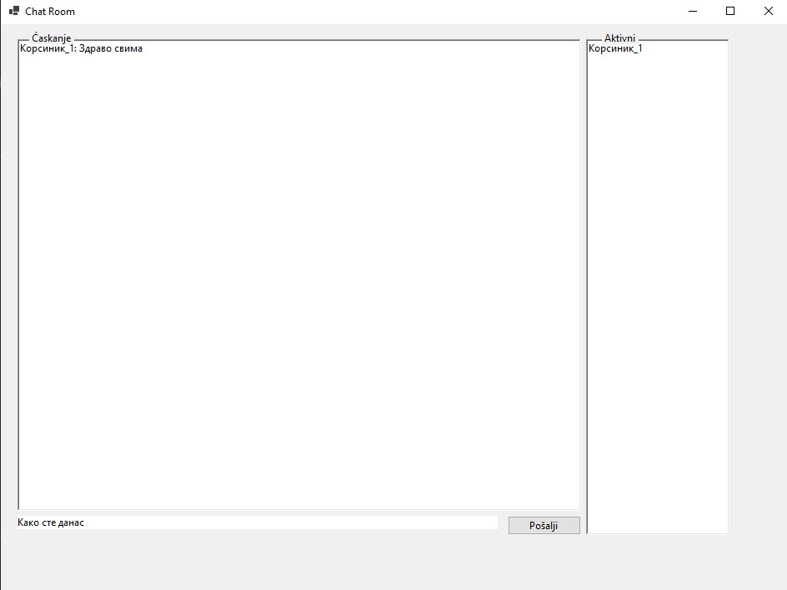
Опис апликације
Ово је део апликације у коме се врши дописивање међу тренутно активним клијентима.

Slide 5
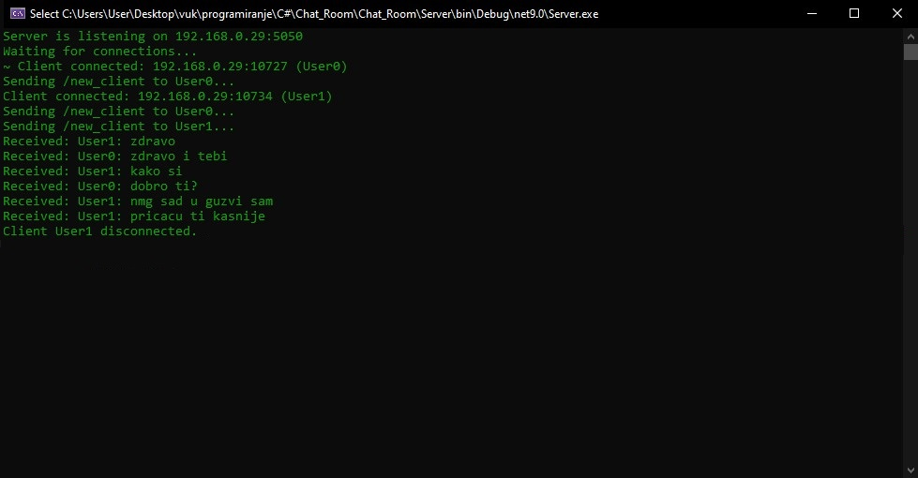
Како све то ради?
Постоје две класе “Сервер” и “Клијент”. Свака одговорна за свој део.
Сервер је задужен за обраду нових клијената и њихових порука.
Клијен је одговоран за успостављање везе са сервером и обраду корсничког уноса.

Slide 6
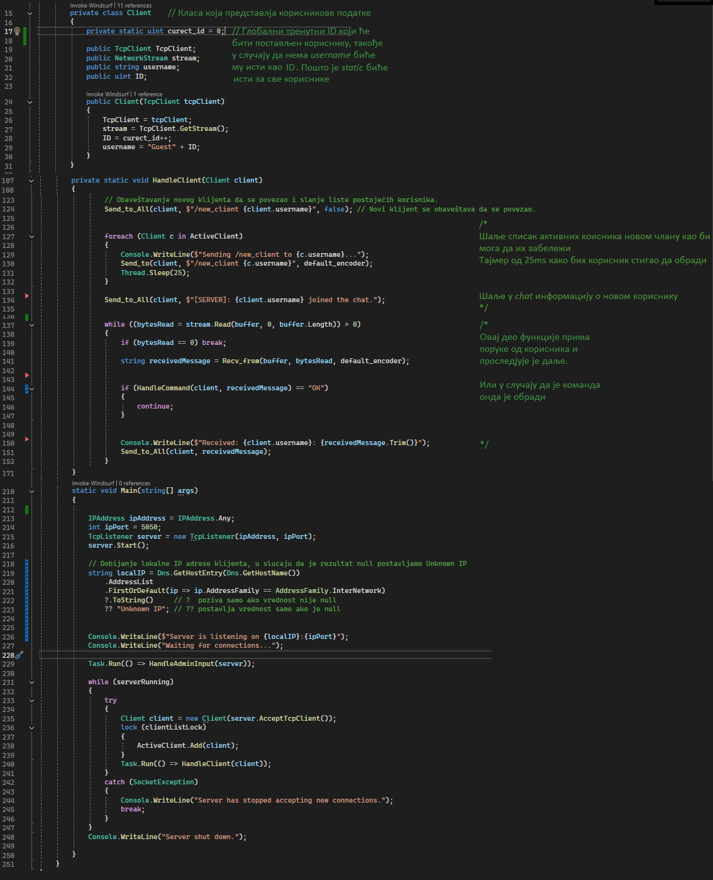
Како све то ради?
Сервер
Када се програм покрене сервер исписује локалну IP адресу и PORT.
Покреће бесконачну петљу која чека нове клијенте
Када се нови клијент повеже позива се функција HandleClient унутар нове нити
Прво се чека да клијент пошаље своје име и потом се то исто име шаље назад као потврда
Након се обавештавају сви корисници о новом клијенту и новом клијенту се шаље списак активних клијената
Унутар те функције се налази бесконачна петља која чека нове поруке од корисника и прослеђује их даље

Slide 7
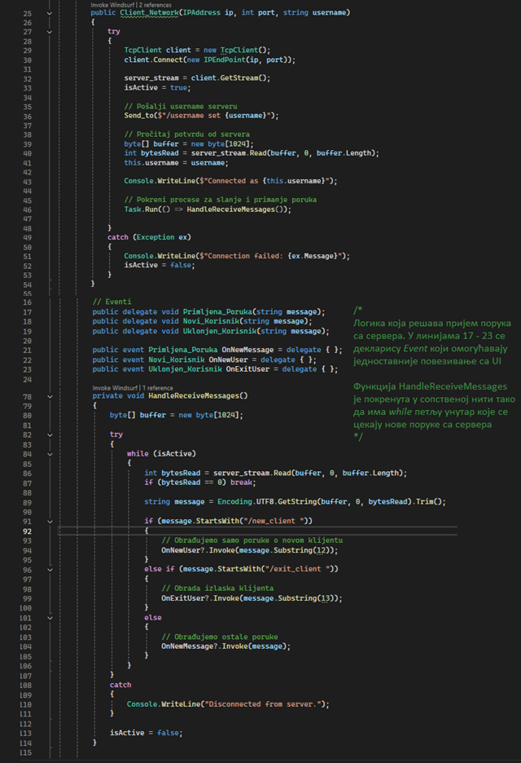
Како све то ради?
Клијент
Када се класа клијента иницијализује, покушава да се повеже са сервером.
Ако успе онда се врти у бесконачној петлји и чека нове поруке.
Уколико порука намењена као команда онда се не приказује кориснику, у супротном приказује се

Slide 8
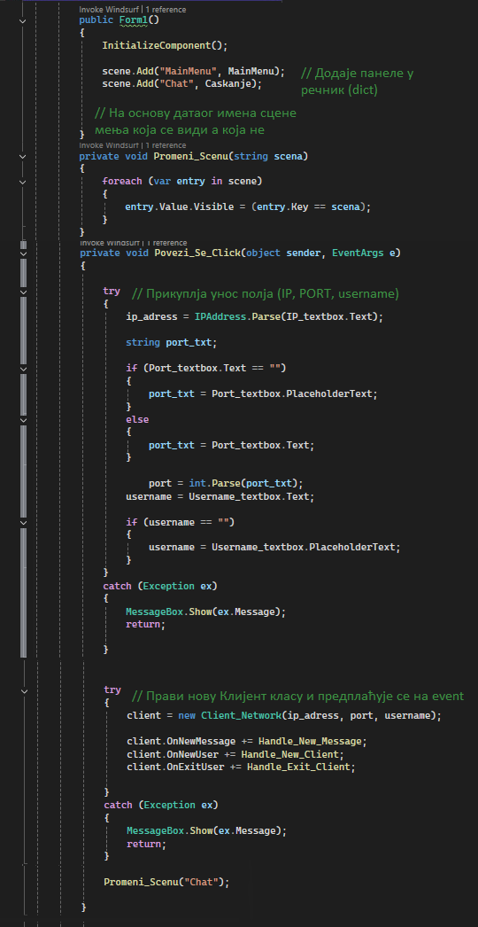
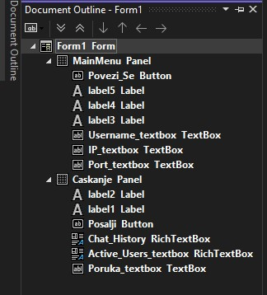
Како све то ради?
User interface
UI класа није непходна за рад користи се само да би апликација била једноставнија за употребу. И тако се и користи, главна логика је у Клијент класи.
Како бих имао више менија користио сам два панела један преко другог. Напочетку се сцене додају у Dict (речник) који чува сцене. Мењају се тако што се све сем изабране сакрију.
Када се кликне дугме Повежи Се читају се унети подаци и позива се конструктор Клијент класе

Slide 9
Закључак
Овај пројекат ми је пружио прилику да научим доста о socket програмирању и TCP протоколу, такође и изради графичко коричког интерфејса.
Постоје разна поља и смерови која би могла да се усаврше:
Додавање крипције података који се шаљу
Да постоји могућност да постоје више соба на једном серверу. Или један главни сервер који би преусмеравао на друге сервере
Могућност да се “Enter” дугметом пошаље порука
Волео бих да напоменем да слике кодова су модификоване тако да прикажу само интересантне делове. Уколико хоћете да погледате цео код, детаљнији опис и да пробате као ради можете то учинити на GitHub страници https://github.com/Vukile2801w/Chat_Room

